Slide 1


Funktion määrittely (define)
Matemaattisen funktion avulla voidaan ilmaista sääntö, miten jonkin suureen arvo riippuu muuttujien arvoista.
Esimerkiksi funktio s(t)= 3t kertoo sen miten kuljettu matka s riippuu ajasta t, kun liikutaan vakionopeudella 3. Tässä t on muuttuja. Ohjelmakoodina tämä kirjoitettaisiin:
funktion nimi
muuttujan nimi
(define (s t)
(* 3 t))
Advanced Student
funktion sääntö

Slide 2
Funktion arvojen laskeminen
Kun muuttujan arvo vaihtelee myös funktion arvo vaihtelee. Näin saadut lukuparit voidaan sijoittaa koordinaatistoon ja yhdistää viivalla, jolloin saadaan funktion kuvaaja.
Esimerkiksi funktion s arvo kun t=1 merkittään s(1), kun t=2 merkittään s(2) jne. Ohjelmakoodina tämä kirjoitetaan:
Ja lyhyemmin map:in avulla:
(s 1) (s 2) (s 3)
(map s ’(1 2 3))
Advanced Student

Slide 3
Pisteiden muodostaminen (1)
Muuttujan arvo on x-koordinaatti ja funktion arvo on y-koordinaatti. Lista ’(x y) kuvaa koordinaattipistettä (x, y).
Muuttuja/ syöte x | Funktiokutsu (Racket-koodi) | Funktion arvo/ paluuarvo y | Koodinaatti-piste (Racket-koodi) ’(x y)
1 | (s 1) | 3 | ’(1 3)
2 | (s 2) | 6 | ’(2 6)
3 | (s 3) | 9 | ’(3 9)
(define PISTEET (list ’(1 3) ’(2 6) ’(3 9)))
Advanced Student

Slide 4
Pisteiden muodostaminen (II)
Toinen tapa on muodostaa pisteet automaattisemmin laskemalla funktion arvot map:in avulla ja tekemällä x:n ja y:n arvoista vektoreita (vaihtoehtoinen tapa matematiikassa ilmoittaa pisteen sijainti).
vektori
y
x
(define X-ARVOT ’(1 2 3))
(define PISTEET (map vector X-ARVOT (map s X-ARVOT)))
x:n arvot
y:n arvot
Advanced Student

Slide 5

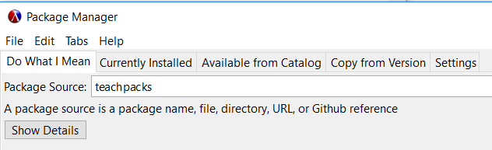

Esivalmistelut
Asenna plot-kirjasto (DrRacket)
Kirjasto ladataan ja asennetaan näin:
Avaa File → Package Manager
Kirjoita teachpacks ja paina ”Enter”
Odota, sulje ikkuna kun näet ”Close output”
Testaa kirjastoa näin:
Paina
Saitko toimimaan?

Slide 6
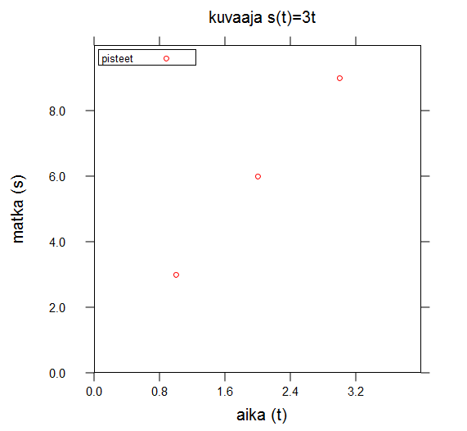
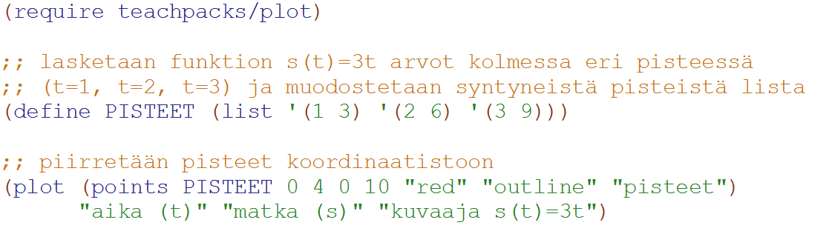
Pisteiden piirtäminen
koordinaatistoon
kirjasto
.
lista pisteitä
pisteiden väri, tyyppi ja kuvaus
x-akselin alue
y-akselin alue
x- ja y-akselin sekä otsikon tekstit

Slide 7
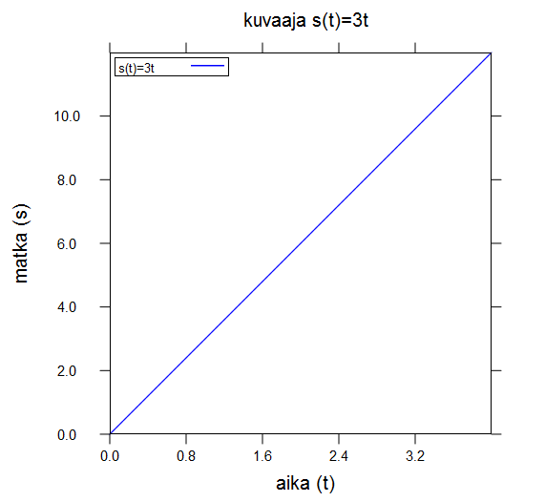
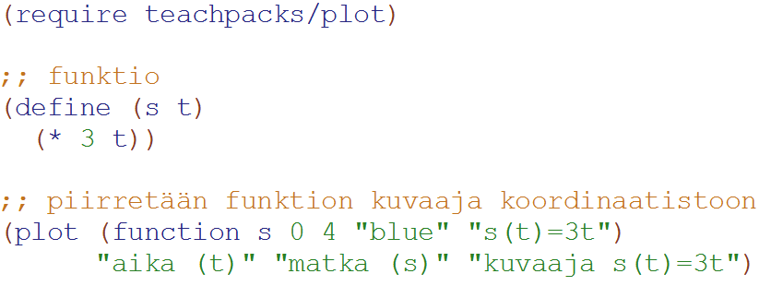
Funktion kuvaajan piirtäminen
koordinaatistoon
kirjasto
funktion määrittely
.
viivan väri ja kuvaus
x-akselin alue
x- ja y-akselin sekä otsikon tekstit

Slide 8
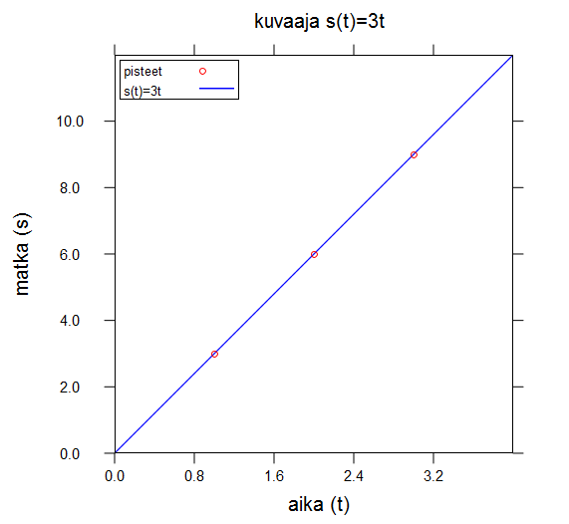
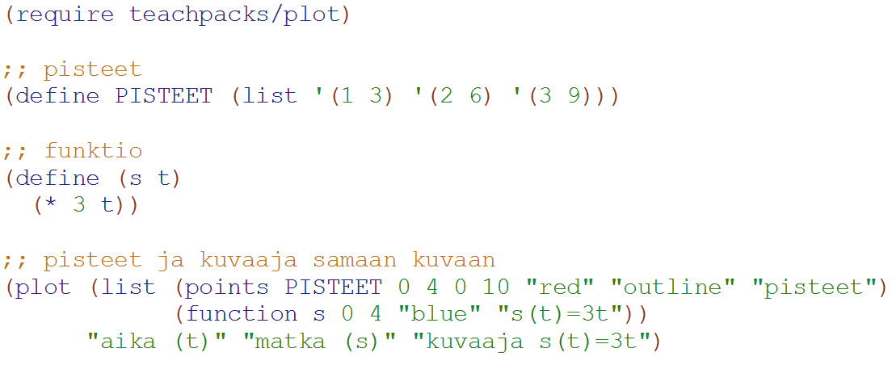
Pisteet sekä funktion kuvaaja
samaan kuvaan
(3, 9)
(2, 6)
(1, 3)
.
lista funktioita tai pisteitä
pisteet
funktio
x- ja y-akselin sekä otsikon tekstit

Slide 9
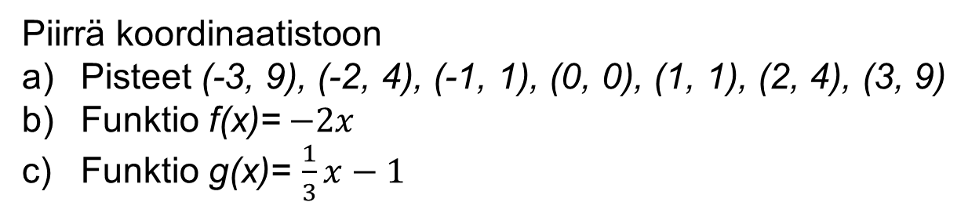
MÄÄRITTELYIKKUNA
Harjoittele kuvaajien piirtämistä: (vinkki: plot, points, function, +, -, *, /)
Tehtävä 1
Piirrä koordinaatistoon
Pisteet (-3, 9), (-2, 4), (-1, 1), (0, 0), (1, 1), (2, 4), (3, 9)
Funktio f(x)=$−2x$
Funktio g(x)= $\frac{1}{3}x−1$
Tehtävä 2
Katri, Kari ja Kimmo kävelivät kouluun (koulumatka oli 2km). Katrin kävelynopeus oli 4km/h,
Karin 4,5km/h ja Kimmon 3,5km/h.
Kirjoita kunkin koululaisen kävelyyn liittyvä funktio ja piirrä kuvaajat samaan aika/matka koordinaatistoon.
Vinkki: voit piirtää tehtävässä 2 kuvaajan myös koulun sijainnista. Koska se ei liiku, kyseessä on vakiofunktio (funktion sääntö on pelkkä luku ilman muuttujaa).

Slide 10
MÄÄRITTELYIKKUNA
Harjoittele kuvaajien piirtämistä: (vinkki: plot, points, function, +, -, *, /)
Tehtävä 3
Piirrä samaan koordinaatistoon
Nousevan suoran kuvaaja
Laskevan suoran kuvaaja
Vakiofunktion kuvaaja niin, että kuvaan muodostuu kolmio
Tehtävä 4
Piirrä seuraavat pisteet koordinaatistoon ja etsi pisteisiin sopiva suoran yhtälö ja piirrä se samaan kuvaan pisteiden kanssa (suoran tulee kulkea pisteiden kautta).
(-6, -9), (-3, -3), (0, 3), (3, 9), (6, 15)
Vinkki: tutki kulmakerrointa sekä kohtaa, jossa suora leikkaisi y-akselin (vakiotermi)

Slide 11
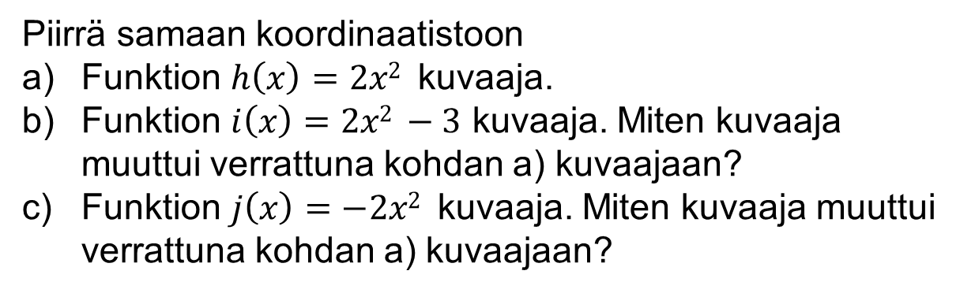
MÄÄRITTELYIKKUNA
Harjoittele kuvaajien piirtämistä: (vinkki: plot, points, function, map, vector,
sqr, +, -, *, /)
Tehtävä 5
Piirrä samaan koordinaatistoon
Funktion $h\left(x\right)=2x2$kuvaaja.
Funktion $i\left(x\right)=2x2 −3$kuvaaja. Miten kuvaaja muuttui verrattuna kohdan a) kuvaajaan?
Funktion $j\left(x\right)=−2x2$kuvaaja. Miten kuvaaja muuttui verrattuna kohdan a) kuvaajaan?
Tehtävä 6
Piirrä pisteiden avulla haluamasi paraabelin kuvaaja. Voit laskea pisteet itse tai kokeilla generoida niitä map:in (ja vector-funtion) avulla (katso mallia teoria dioista).
Vinkki: tehtävässä 6 voit generoida x:n arvot myös range:n avulla esim. (range -5 6 1) tuottaa x: arvot ’(-5 -4 -3 -2 -1 0 1 2 3 4 5)

Slide 12


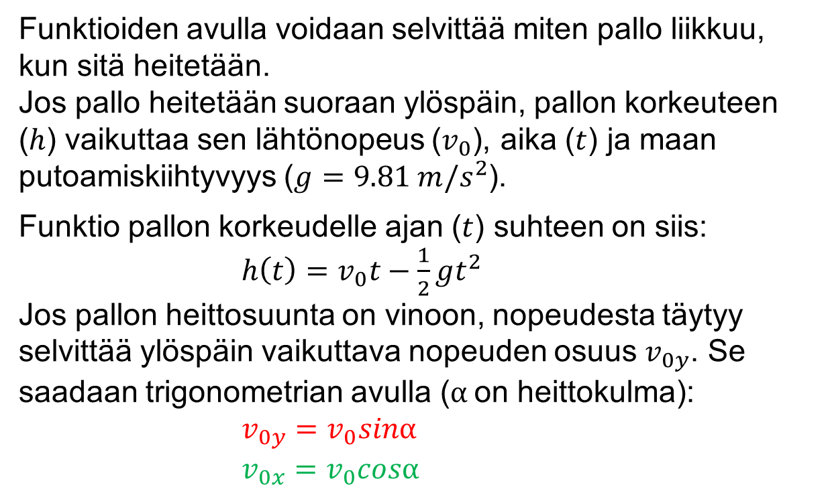


MÄÄRITTELYIKKUNA
Pallon heitto (vinkki: plot, points, function, +, -, *, /)
Funktioiden avulla voidaan selvittää miten pallo liikkuu, kun sitä heitetään.
Jos pallo heitetään suoraan ylöspäin, pallon korkeuteen ($h$) vaikuttaa sen lähtönopeus ($v_{0}$), aika ($t$) ja maan putoamiskiihtyvyys ($g=9.81 m/s^{2}$).
Funktio pallon korkeudelle ajan ($t$) suhteen on siis:
$h\left(t\right)=v_{0}t−\frac{1}{2}gt^{2}$
Jos pallon heittosuunta on vinoon, nopeudesta täytyy selvittää ylöspäin vaikuttava nopeuden osuus $v_{0y}$. Se saadaan trigonometrian avulla ($α$on heittokulma):
$v_{0y}=v_{0}sinα$
$v_{0x}=v_{0}cosα$
$$v_{0}$$
$$v_{0y}$$
$$α$$
$$v_{0x}$$

Slide 13
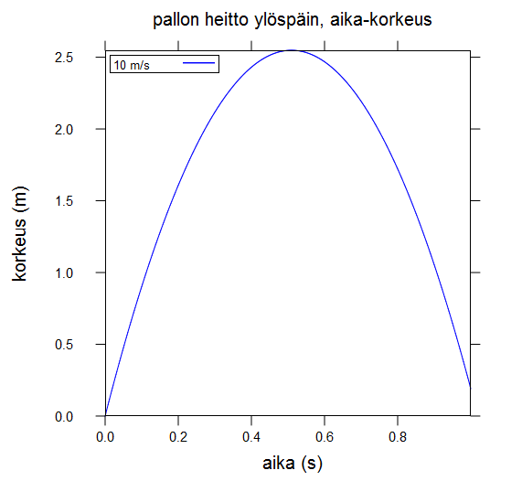
MÄÄRITTELYIKKUNA
Pallon heitto (vinkki: plot, points, function)
Tehtävä 7
Tutki oheisen koodin avulla pallon heittoa ylöspäin (A kohta).
Selvitä millä lähtönopeudella saat pallon käymään 5m:n korkeudessa.
Selvitä millä lähtönopeudella saat pallon pysymään ilmassa 2s ajan.
Piirrä kuvaajat samaan koordinaatistoon.

Slide 14
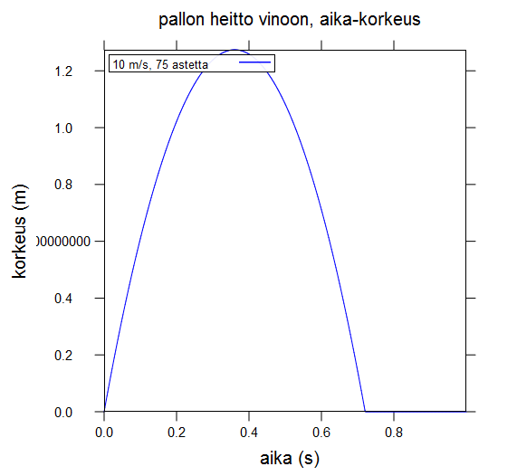
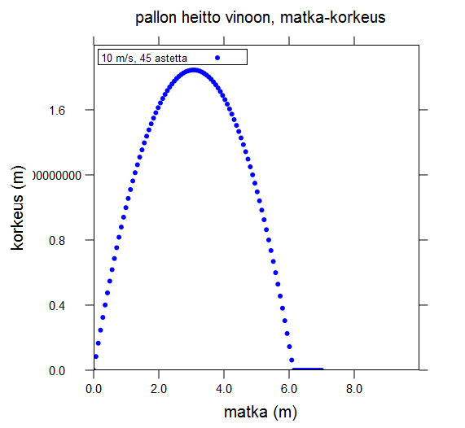
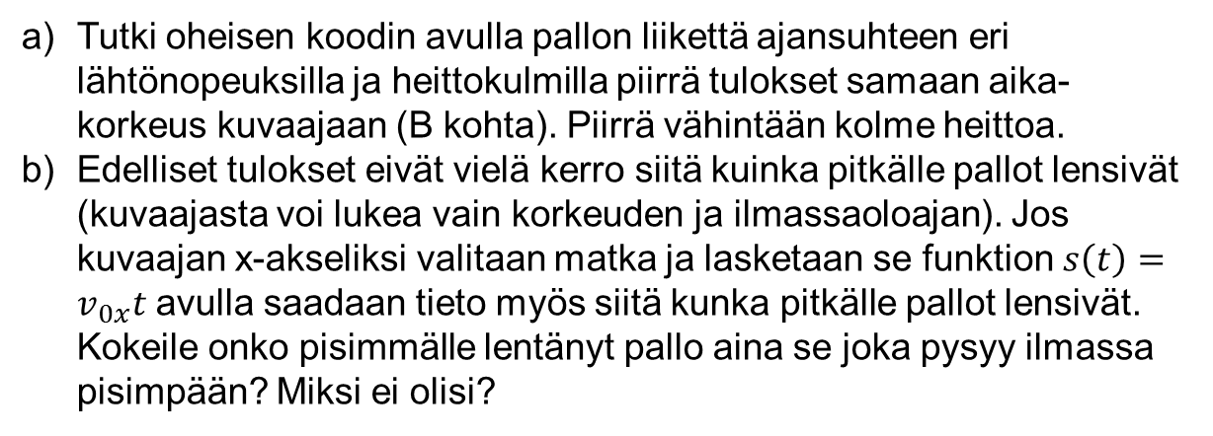
MÄÄRITTELYIKKUNA
Pallon heitto (vinkki: plot, points, function, range,
map, vector, sin, cos)
Tehtävä 8
Tutki oheisen koodin avulla pallon liikettä ajansuhteen eri lähtönopeuksilla ja heittokulmilla piirrä tulokset samaan aika-korkeus kuvaajaan (B kohta). Piirrä vähintään kolme heittoa.
Edelliset tulokset eivät vielä kerro siitä kuinka pitkälle pallot lensivät (kuvaajasta voi lukea vain korkeuden ja ilmassaoloajan). Jos kuvaajan x-akseliksi valitaan matka ja lasketaan se funktion $s\left(t\right)=v_{0x}t$ avulla saadaan tieto myös siitä kunka pitkälle pallot lensivät. Kokeile onko pisimmälle lentänyt pallo aina se joka pysyy ilmassa pisimpään? Miksi ei olisi?

Slide 15
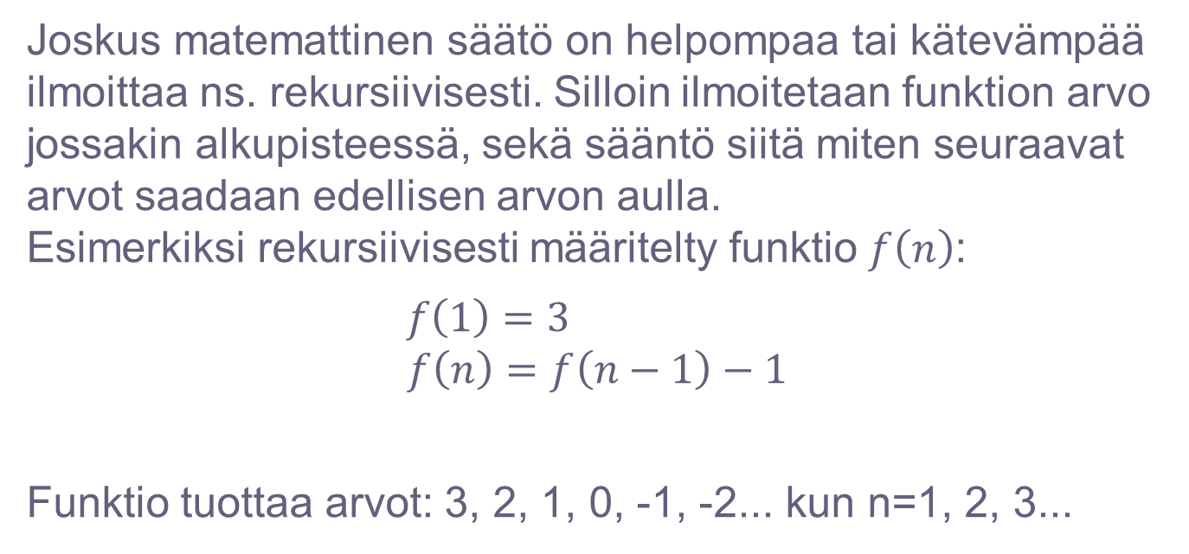
Rekursiiviset funktiot
Joskus matemattinen säätö on helpompaa tai kätevämpää ilmoittaa ns. rekursiivisesti. Silloin ilmoitetaan funktion arvo jossakin alkupisteessä, sekä sääntö siitä miten seuraavat arvot saadaan edellisen arvon aulla.
Esimerkiksi rekursiivisesti määritelty funktio $f\left(n\right)$:
$$f\left(1\right)=3$$
$$f\left(n\right)=f\left(n−1\right)−1$$
Funktio tuottaa arvot: 3, 2, 1, 0, -1, -2... kun n=1, 2, 3...
uusi arvo (kierros n)
alkuarvo (kierros 1)
edellisen kierroksen arvo (kierros n-1)
Advanced Student

Slide 16
Rekursiivisen funktion arvon laskeminen
Jotta voimme laskea rekursiivisen funktion arvon millä tahansa n:n arvolla, meidän täytyy laskea uusia arvoja silmukassa, kunnes saavutetaan riittävä kierrosten määrä. Funktio kutsuu itse-itseään, kunnes ehto (if) toteutuu.
(define (f n)
(if (= n 1)
3
(+ (f (sub1 n)) -1)))
lopetusehto
uusi kierros
n pienenee kierros
kierrokselta
Advanced Student

Slide 17
Rekursiivinen funktio ratkoo ongelman kierros kierrokselta
Rekursiota jatketaan kunnes löydetään arvo, joka tiedetään (=alkuarvo).
f(4)
(+ f(3) -1)
(+ (+ f(2) -1) -1)
(+ (+ (+ f(1) -1) -1) -1)
(+ (+ (+ 3 -1) -1) -1)
(+ (+ 2 -1) -1)
(+ 1 -1)
0
Sijoitetaan alkuarvo ja lasketaan loppuun
Advanced Student

Slide 18
Testien kirjoittaminen auttaa
ymmärtämään
Rekursiivisten funktioiden toimintaa voi olla vaikea ymmärtää vaikka uusien arvojen laskeminen päässä on helppoa. Siksi kannattaa kirjoittaa testitapaukset (check-expect), jotta voi varmistua siitä, että kirjoitettu funktio toimii kuten sen pitääkin.
Testattava funktio:
funktiokutsu
Testit:
(define (f n)
(if (= n 1)
3
(+ (f (sub1 n)) -1)))
(check-expect (f 1) 3)
(check-expect (f 2) 2)
(check-expect (f 3) 1)
(check-expect (f 4) 0)
Arvo, joka funktion
pitäisi palauttaa
Advanced Student

Slide 19
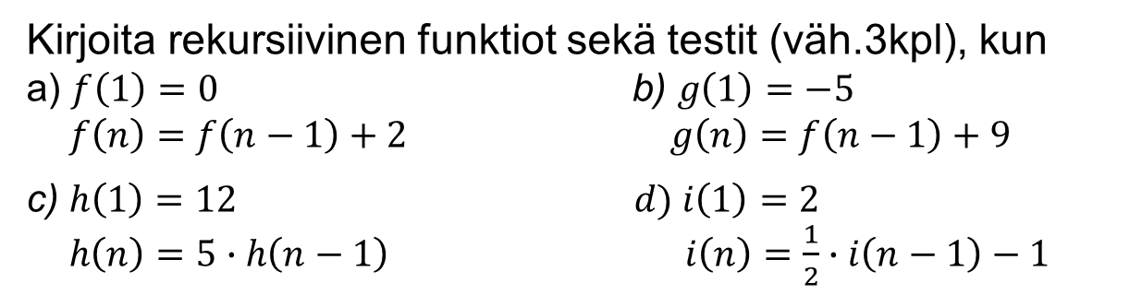
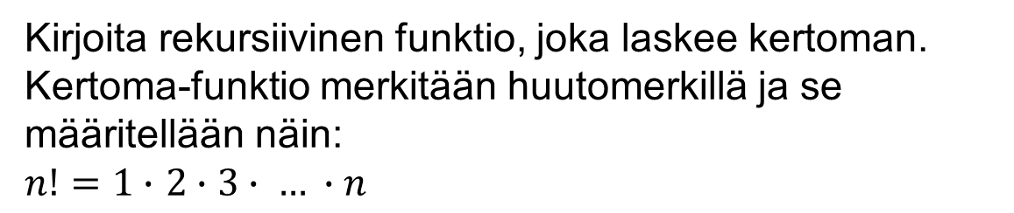
MÄÄRITTELYIKKUNA
Harjoittele rekursiivisia funktioita (vinkki: +, -, *, /, if, <, >, = ,
check-expect)
Tehtävä 1
Kirjoita rekursiivinen funktiot sekä testit (väh.3kpl), kun
a) $f\left(1\right)=0 \text{b}\text{) }g\left(1\right)=−5$
$f\left(n\right)=f\left(n−1\right)+2$ $g\left(n\right)=f\left(n−1\right)+9$
c) $h\left(1\right)=12 d) i\left(1\right)=2$
$h\left(n\right)=5∙h\left(n−1\right) i\left(n\right)=\frac{1}{2}∙i\left(n−1\right)−1$
Tehtävä 2
Kirjoita rekursiivinen funktio, joka laskee kertoman. Kertoma-funktio merkitään huutomerkillä ja se määritellään näin:
$n!=1∙$ $2∙3∙ … ∙n$
Vinkki: kirjoita check-expect -testit ensin niin
saat hieman ymmärrystä siihen mitä funktion pitäisi kussakin tapauksessa palauttaa.

Slide 20
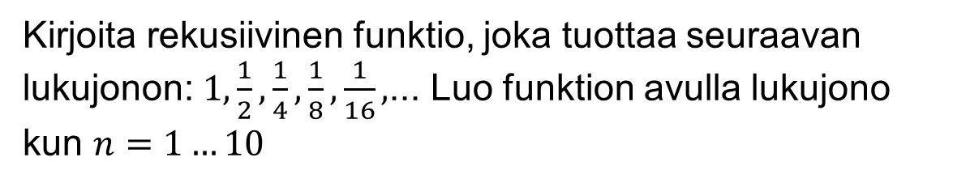
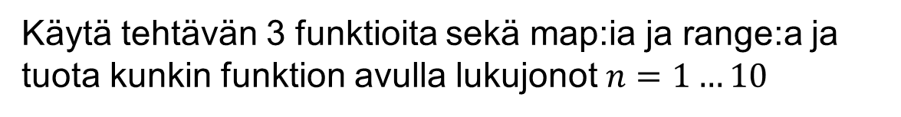
MÄÄRITTELYIKKUNA
Harjoittele rekursiivisia funktioita (vinkki: +, -, *, /, if, <, >, = , map, range, check-expect)
Tehtävä 3
Kirjoita rekursiiviset funktiot, jotka tuottavat seuraavanlaisia lukujonoja. Testaa funktiosi check-expect –testeillä
1, 3, 5, 7, 9... b) -6, -2, 2, 6, 10...
c) 5, 1, -3, -7, -11... d) -2, -3, -5, -9, -17...
Tehtävä 4
Käytä tehtävän 3 funktioita sekä map:ia ja range:a ja tuota kunkin funktion avulla lukujonot $n=1…10$
Tehtävä 5
Kirjoita rekusiivinen funktio, joka tuottaa seuraavan lukujonon: $1, \frac{1}{2},\frac{1}{4},\frac{1}{8},\frac{1}{16},$... Luo funktion avulla lukujono kun $n=1…10$
Vinkki: vertaile lukujonon kahta peräkkäistä lukua, jotta saat selville säännön

Slide 21
Rekursion sovelluksia
Monet tosielämän sovellukset toimivat myös rekursiivisten laskukaavojen avulla. Esim. korkolaskuissa (talletukset, lainat) tilin saldo/lainan määrä vaihtelee, ja uusi korko lasketaan aina edellisen kuukauden saldon/lainan määrän mukaisesti.
Esim. voitat 4 000 000€ Eurojackpotissa ja tallennat sen säästötilille jonka korko on 2%. Mikä on tilin saldo 12kk jälkeen?
Advanced Student

Slide 22
Korkoa korolle
esimerkki
muuttuvat arvot pidetään tallessa funktion parametreissa, ne muuttuvat joka kierroksella
(huom! myös korko% pidettävä mukana joka kierroksella vaikka se ei muutukaan)
(define (korkoa-korolle saldo korko% kuukaudet)
(if (<= kuukaudet 0)
saldo
(let* [(prosenttikerroin (/ (+ 100 (/ korko% 12)) 100))
(saldo+korko (* prosenttikerroin saldo))]
(korkoa-korolle saldo+korko korko% (sub1 kuukaudet)))))
(korkoa-korolle 4000000 2 12)
lopetusehto
let*:n avulla luodaan lokaaleja apumuuttujia, joihin tallennetaan välituloksia (selkeyttävät koodia)
Advanced Student

Slide 23
MÄÄRITTELYIKKUNA
Harjoittele rekursiivisia funktioita (vinkki: +, -, *, /, if, <, >, =, let*, check-expect)
Tehtävä 6
Jos vanhempasi olisivat tallentaneet säästötilille (vuosikorko 2%) kaikki lapsilisäsi syntymästäsi asti,
paljonko sinulla olisi rahaa kasassa, kun lapsilisän maksaminen päättyy 17 vuoden iässä?
Yhdestä lapsesta maksetaan lapsilisää 94.88€/kk (käytä tätä summaa vaikka määrä onkin vaihdellut
jokin verran vuosien mittaan). Voit olettaa että lapsilisä maksetaan jokaisen kuun alussa ja
korko maksetaan jokaisen kuun lopussa.
Koodaa rekursiivinen funktio, joka laskee tilin saldon kuukausittain.
Vinkki: tee apufunktio, joka muuttaa vuodet kuukausiksi.

Slide 24
MÄÄRITTELYIKKUNA
Harjoittele rekursiivisia funktioita (vinkki: +, -, *, /, if, <, >, =, let*, check-expect)
Tehtävä 7
Aloitat juoksuharrastuksen. Ensimmäisen viikon aikana päätät juosta 2,0km ja sitä seuraavilla
viikoilla aina 20% enemmän kuin edellisellä viikolla. Montako viikkoa sinulta menee 100km juoksemiseen?
Tee rekursiivinen funktio, joka pystyy laskemaan tarvittavien viikkojen määrän kun muuttujina on:
- alkuperäinen juoksumäärä
- juoksumatkan lisäysprosentti
- juostu kokonaismäärä
Säilytä juoksuviikkojen määrää omassa muuttujassaan.
Vinkki: mieti ensin lopetusehto

Slide 25
MÄÄRITTELYIKKUNA
Harjoittele rekursiivisia funktioita (vinkki: +, -, *, /, if, <, >, =, let*, check-expect)
Tehtävä 8
Tee funktio, joka laskee kuinka kauan lainan maksamiseen menee (vuosissa), kun lainaa maksetaan tasaerissä kuukausittain. Ajan lisäksi maksuerien määrä sekä kokonaiskorko euroissa.
Muuttujat:
- vuosikorko (%)
- lainan määrä alussa (€)
- kuukausierä (€)
Palautetaan seuraavat asiat (listana):
- laina-aika (vuosissa)
- maksueriä (kpl)
- kokonaiskorko (€)
Vinkki: tarvitset muuttujan jokaiselle tallessa pidetävälle arvolle (huom. palautettavat arvot)

Slide 26
MÄÄRITTELYIKKUNA
Harjoittele rekursiivisia funktioita (vinkki: if, <, >, =, let*, cons, random, add1, sub1
list, list-ref, length, remove)
Tehtävä 9
Tee noppa-funktio, joka arpoo tavallisen nopan silmälukuja annetun määrän ja palauttaa luvut listana.
Tee 10-noppa-funktio, joka arpoo ”kymmensivuisen” nopan silmälukuja annetun määrän ja palauttaa luvut listana.
Tehtävä 10
Tee lottoarvonta-funktio, joka arpoo halutun määrän kokonaislukuja (esim. 7) väliltä 1-40 ja palauttaa ne listana. Huomaa, että jokainen luku saa olla listassa vain kerran.
Tehtävä 11
Tee bingo-funktio, joka valitsee satunnaisesti listasta halutun määrän sanoja ja palauttaa ne listana.
Vinkki: satunnaislukuja saat generoitua random-funktion avulla, esim.(random 4) antaa kokonaislukuja välillä 0-3.

Slide 27
MÄÄRITTELYIKKUNA
Automaattilaskuri (vinkki: display-read-number, display-info, display-value,
round-to-decimal, quantity->image, display-select)
Tehtävä 1
Tee automaattilaskuri, joka laskee jonkin avaruuskappaleen tilavuuden tai kokonaispinta-alan. Ilmoita vastaus oikein pyöristettynä oikean mittayksikön kanssa. Kysy tarvittavat mitat käyttäjältä.
Tehtävä 2
Tee automaattilaskuri, joka ensin kysyy käyttäjältä mitä lasketaan, pyytää tarvittavia arvoja ja ilmoittaa tuloksen. Voit käyttää avuksi tehtävän 1 laskuria ja valintapelistä tuttua valintaikkunaa.
Vinkki: eri ryhmät voivat ottaa koodattavaksi eri avaruuskappaleet ja jakaa ne WeScheme:n ja Padlet-seinän avulla koko luokalle.

Slide 28
Rekursiiviset funktiot
Esimerkit
Kutsutaan itse itseään, lopetusehto
Kertoma (perus)
Rekursiivisesti määritelty funktio (perus)
Rekursiiviset funktiot
Rekursiiviset lukujonot
Lokaalit muuttujat
Lainalaskuri
Juoksulenkit
Korkoakorolle (lottovoitto, lapsilisät)
Listan käyttäminen
Nopan heittäjä (luo listan)
Keskiarvo rekursiivisesti (syö listan)

